Slide 1

PROJECT 이노이사
전체 사업 계획서
Made by 1조
팀장 김기범
팀원 김승태
팀원 박일수
팀원 이준병

Slide 2
Contents
∙ 선정 배경
∙ 이노이사 프로세스
∙ 각종 자료 조사
∙ 정리

Slide 3

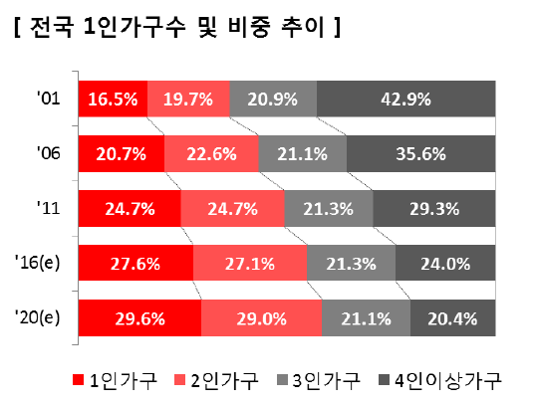




선정배경
1인 가구 급증
- ‘15년 1인 가구(27.2%)가 최초로
가장 주된 가구유형으로 등장
’35년에는 3가구당 1가구가
1인 가구로 예측
*출처: 통계청, BC카드 ‘1인 가구 소비 트렌드 및 솔로이코노미의 성장’ 보고서

Slide 4

선정배경
왜 소형이사인가?
전출지 | 전입지 | 계 | 1인 | 2인 | 3인 이상
전국 | 전국 | 4,760,658 | 3,250,916 | 601,946 | 907,796
전국 | 서울 | 978,123 | 670,285 | 121,093 | 186,745
서울 | 서울 | 627,112 | 379,006 | 92,536 | 155,570
서울 | 전국 | 1,032,191 | 681,407 | 138,351 | 212,433
* 통계청 2015년 전입신고건수자료
http://kosis.kr/ups/ups_01List.jsp?pubcode=AD

Slide 5


이노이사 프로세스
이노이사
1. 의뢰
2. 선정
3. 연결
고객
용달차 소유 개인 사업자

Slide 6
이노이사 프로세스
기본료 6만원 = 용달차 1대 + 인부 한 명(운전만) *15개 업체 평균 기본료 5만원
기본료는 30km기준, 이후 10km당 2만원 추가
옵션 가능 → 1. 인부가 짐 운반도 할 시 2만원 추가
2. 인부 한 명 추가 시 3만원 추가
인부의 프로필, 평점 및 후기 제공
프로필은 인부의 사진, 이름, 연락처 및 이사경력 제공
평점은 5점 만점, 후기 작성시 생필품 증정으로 참여 유도
내 짐의 실시간 위치 파악 가능
‘이노이사 드라이버‘ 버전 어플에 GPS 기능 부여
이노이사 어플로 내 짐의 위치를 실시간으로 확인 가능

Slide 7

이노이사 프로세스
이사에 필요한 물품 제공
박스, 테이프 등 이사 시 필요한 물품들을 사전에 택배로 제공
기타 서비스 제공 <외주>
청소, 인테리어, 가구렌탈 서비스 이용 가능
他 업체와의 제휴
직방, 다방 등과의 제휴로 집 구하기부터 이사까지 ‘한 번에 서비스’를 제공

Slide 8
이노이사 프로세스
이노이사
1만원
광고비
5만원
* 1만원에 각종 이사 물품 및 정보 제공

Slide 9
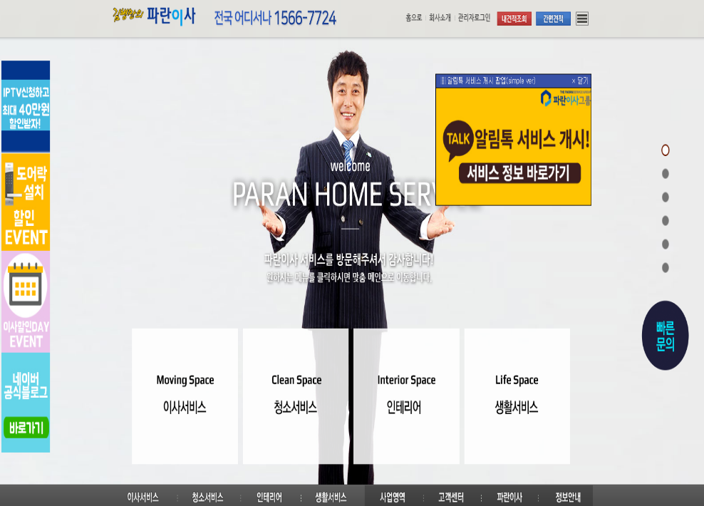

각종 자료 조사
 | 파란이사 | 짐카
장점 | 〮 스타마케팅으로 인한 높은 인지도 〮 청소, 인테리어 서비스 제공 | 〮 어플리케이션 견적 시스템 〮 인부들의 프로필 제공
단점 | 〮 어플리케이션 부재 | 〮 소형이사만 운영

Slide 10
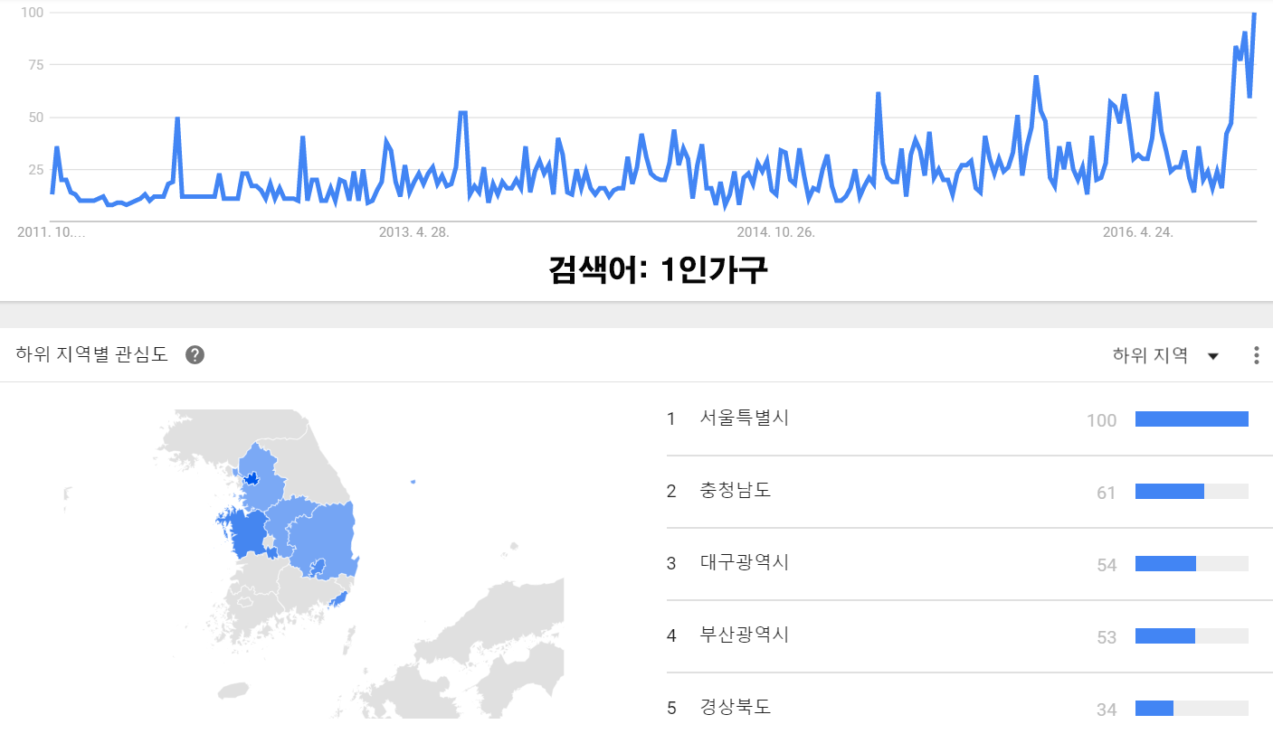
각종 자료 조사
Google Trends

Slide 11
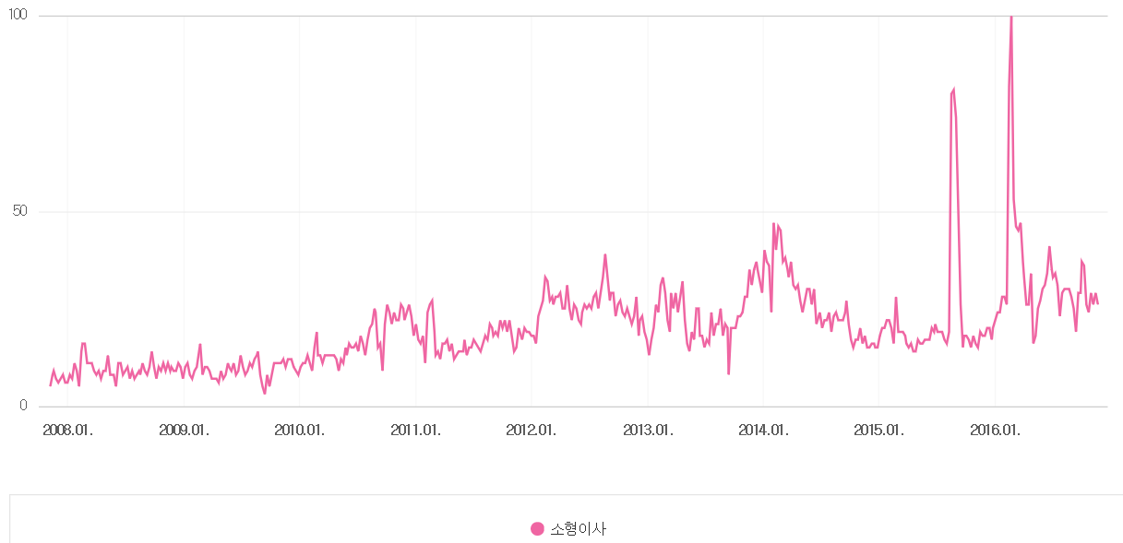
각종 자료 조사
Naver DataLab.
왼쪽 수치는 특정 검색어가 검색된 횟수를 조회기간 내 최대 검색량을 100으로 한 상대적 지표로 표기

Slide 12
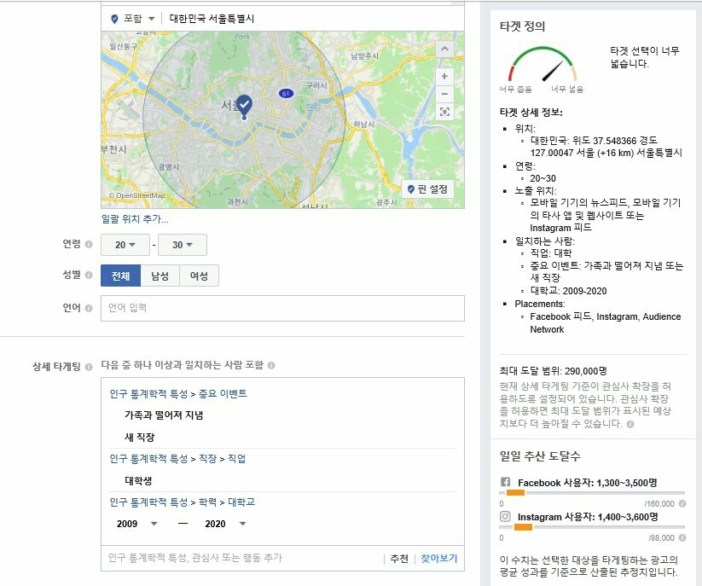
각종 자료 조사
키워드
- 공통: 서울 사는 20~30대
- 세부조건:
- 새 직장
- 09학번 이후 대학생
- 가족과 떨어져 지냄
도달 범위
- 최대 29만 명
- 페이스북, 인스타그램에
일일 추산 1,300~3,600명

Slide 13




각종 자료 조사

Slide 14
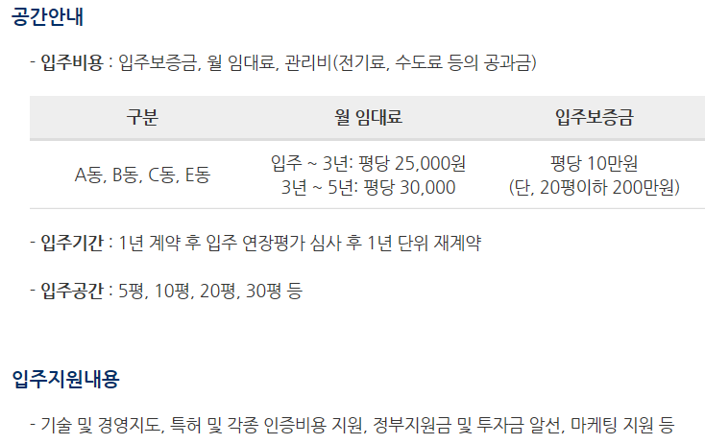
각종 자료 조사
명지대 창업보육센터
- 5평 -> 월 임대료 125,000원
- 보증금 -> 2,000,000원
http://mjbi.mju.ac.kr/companies/moving_info

Slide 15

각종 자료 조사
물품비
배송비
- 박스테이프 개당 400원
- 커터칼 개당 600원
- 이사박스 개당 1,000원
- 건당 2,000원
http://domeggook.com/main/item/itemEvent.php?no=444
http://www.cjkoreaexpress.co.kr/web/kr/index.asp

Slide 16
각종 자료 조사
Step 01. 팀원 4명이 100만원씩 자본금 400만원으로 회사를 설립하다
손익계산서
재무상태표
단위: 만 원
단위: 만 원
매출액
매출원가 당기상품매입액
1. 매출총이익
판매 및 일반관리비 운임 및 발송제비
2. 영업이익
3. 법인세차감전당기순이익
4. 당기순이익
자산항목 |  | 부채항목
유동자산 현금 | 400 | 유동부채
 |  | 비유동부채
 |  | 자본항목
비유동자산 |  | 주주자본 자본금 |  | 400
자산 합계 | 400 | 부채자본합계 |  | 400

Slide 17
각종 자료 조사
Step 02. 창업보육센터에 보증금 200만원을 낸다
손익계산서
재무상태표
단위: 만 원
단위: 만 원
매출액
매출원가 당기상품매입액
1. 매출총이익
판매 및 일반관리비 운임 및 발송제비
2. 영업이익
3. 법인세차감전당기순이익
4. 당기순이익
자산항목 |  | 부채항목
유동자산 현금 | 400-200 | 유동부채
 |  | 비유동부채
 |  | 자본항목
비유동자산 투자와 기타자산 | 200 | 주주자본 자본금 |  | 400
자산 합계 | 400 | 부채자본합계 |  | 400

Slide 18
각종 자료 조사
Step 03. 창업보육센터에 월세 12.5만원을 낸다
손익계산서
재무상태표
단위: 만 원
단위: 만 원
매출액
매출원가 당기상품매입액
1. 매출총이익
판매 및 일반관리비 운임 및 발송제비
2. 영업이익
3. 법인세차감전당기순이익
4. 당기순이익
자산항목 |  | 부채항목
유동자산 현금 | 200-12.5 | 유동부채
 |  | 비유동부채
 |  | 자본항목
비유동자산 투자와 기타자산 | 200 | 주주자본 자본금 |  | 400-12.5
자산 합계 | 387.5 | 부채자본합계 |  | 387.5

Slide 19
각종 자료 조사
Step 04. 현금 6만원으로 물품(이사박스, 테이프, 커터칼) 30set를 구입하다
손익계산서
재무상태표
단위: 만 원
단위: 만 원
매출액
매출원가 당기상품매입액 | 6
1. 매출총이익 | -6
판매 및 일반관리비 운임 및 발송제비
2. 영업이익 | -6
3. 법인세차감전당기순이익 | -6
4. 당기순이익 | -6
자산항목 |  | 부채항목
유동자산 현금 | 187.5-6 | 유동부채
 |  | 비유동부채
 |  | 자본항목
비유동자산 투자와 기타자산 | 200 | 주주자본 자본금 이월이익잉여금 |  | 400-12.5 -6
자산 합계 | 381.5 | 부채자본합계 |  | 381.5

Slide 20
각종 자료 조사
Step 05. 거래 1건이 발생하다
손익계산서
재무상태표
단위: 만 원
단위: 만 원
매출액 | 1
매출원가 당기상품매입액 | 6
1. 매출총이익 | 1-6
판매 및 일반관리비 운임 및 발송제비
2. 영업이익 | -5
3. 법인세차감전당기순이익 | -5
4. 당기순이익 | -5
자산항목 |  | 부채항목
유동자산 현금 | 181.5+1 | 유동부채
 |  | 비유동부채
 |  | 자본항목
비유동자산 투자와 기타자산 | 200 | 주주자본 자본금 이월이익잉여금 |  | 400-12.5 -5
자산 합계 | 382.5 | 부채자본합계 |  | 382.5

Slide 21
각종 자료 조사
Step 06. 고객에게 물품 1set를 배송하다
손익계산서
재무상태표
단위: 만 원
단위: 만 원
매출액 | 1
매출원가 당기상품매입액 | 6
1. 매출총이익 | -5
판매 및 일반관리비 운임 및 발송제비 | -0.2
2. 영업이익 | -5.2
3. 법인세차감전당기순이익 | -5.2
4. 당기순이익 | -5.2
자산항목 |  | 부채항목
유동자산 현금 | 182.5-0.2 | 유동부채
 |  | 비유동부채
 |  | 자본항목
비유동자산 투자와 기타자산 | 200 | 주주자본 자본금 이월이익잉여금 |  | 387.5 -5.2
자산 합계 | 382.3 | 부채자본합계 |  | 382.3

Slide 22
정리
- 기존 금액 그대로에 광고까지!
- 좀 더 안전하게 내 짐을!
- 각종 이사물품 지원!
- 마케팅, 고객관리 등
번거로운 일에서 해방!
- 한 번에 이사 끝!

Slide 23
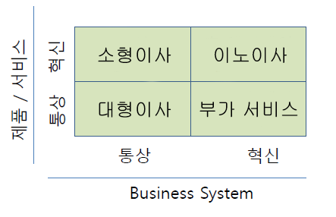
정리
왜 이노이사인가?
- 어플로 간편하게 의뢰 할 수 있습니다
★
- 한 번에 모든 것이 가능합니다
- 집 구하기부터 청소, 인테리어 및 가구 렌탈까지
- 고객에게 안심을 드립니다
- 인부들의 프로필, 평점 및 후기 제공
- 어플로 내 짐의 실시간 정보 확인 가능

Slide 24
Thank you for your attention
감사합니다
Made by 1조
팀장 김기범
팀원 김승태
팀원 박일수
팀원 이준병

